Slide 1
Идентификация мяса и мясных продуктов

Slide 2
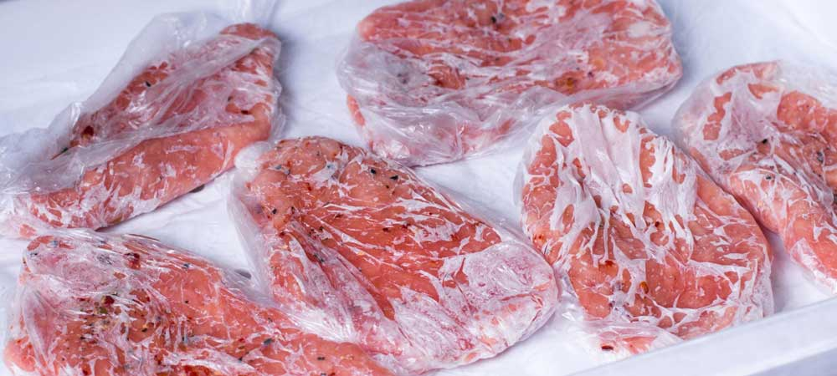
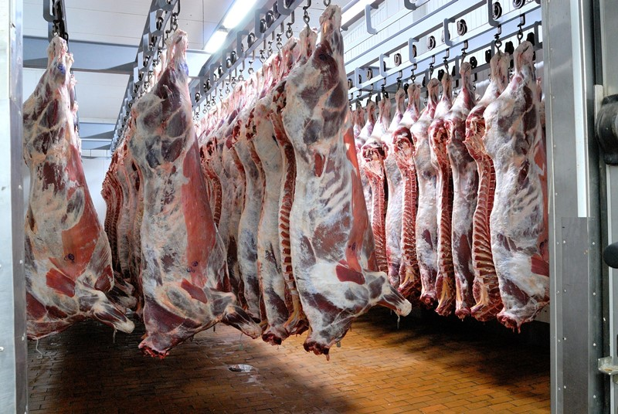
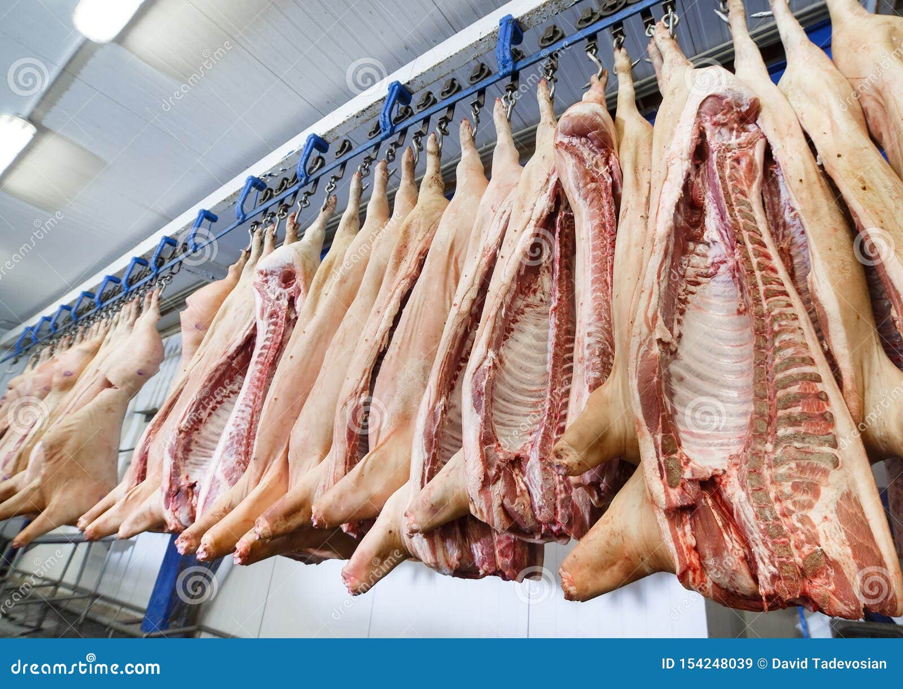
Органолептические и химические методы идентификации

Slide 3
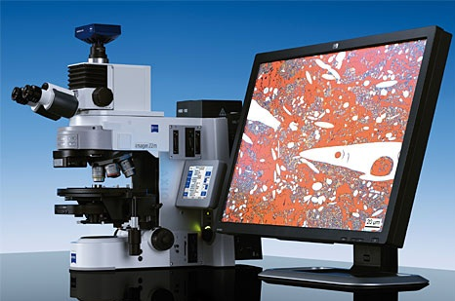
Гистологические методы идентификации
–ГОСТ 19496-93 «Мясо. Метод гистологического исследования»;
–ГОСТ Р 53853-2010 «Мясо птицы. Методы гистологического и микроскопического анализа»;
–ГОСТ Р 51604-2000 «Мясо и мясные продукты. Метод гистологической идентификации состава»;
–ГОСТ 52480-2005 «Мясо и мясные продукты. Ускоренный гистологический метод определения структурных компонентов состава»;
–ГОСТ Р 52197-2003 «Мясо и мясные продукты для детского питания. Метод определения размеров костных частиц»;
–ГОСТ Р 53213-2008 «Мясо и мясные продукты. Гистологический метод определения растительных белковых добавок»;
–ГОСТ Р 53222-2008 «Мясо и мясные продукты. Гистологический метод определения растительных углеводных добавок».

Slide 4
Молекулярно-генетические методы идентификации
- ГОСТ Р 52713-2003 «Сырьё и продукты пищевые. Метод идентификации генетически модифицированных источников (ГМИ) растительного происхождения»
- ГОСТ Р 52174-2003 «Биологическая безопасность. Сырьё и продукты пищевые. Метод идентификации генетически модифицированных источников (ГМИ) растительного происхождения с применением биологического микрочипа»

